Slide 1
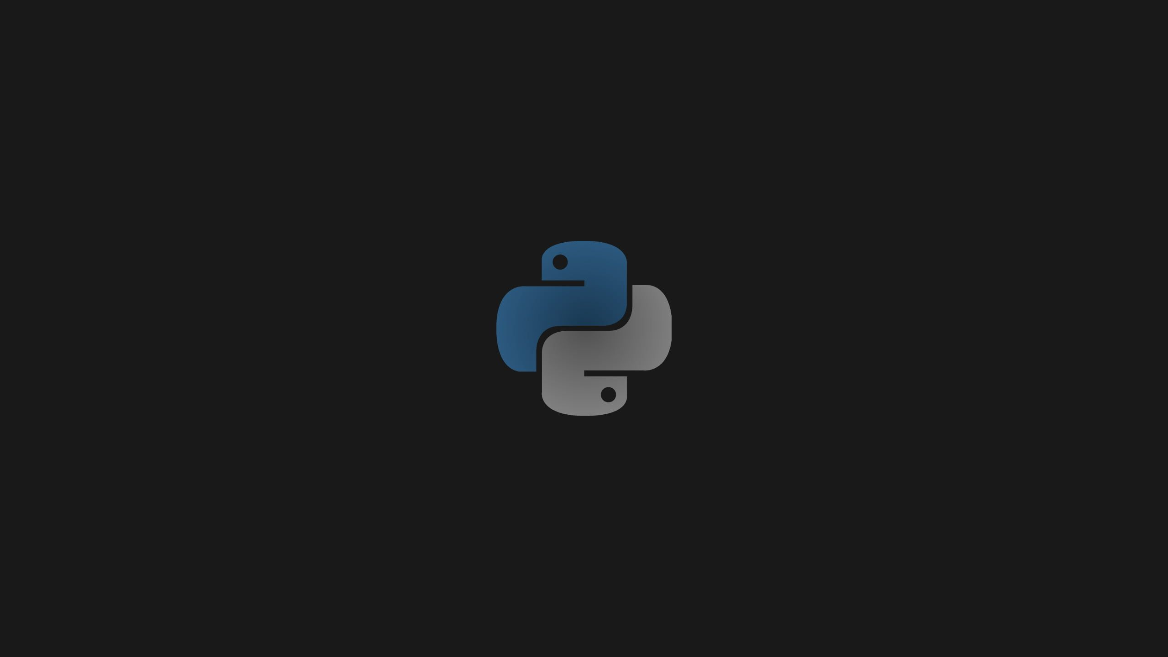
Funções em Python

Slide 2

DEF

Slide 3
Funções
Uma função em Python é um bloco de código reutilizável que executa uma tarefa específica. Quando você define uma função usando def, você está criando um nome para a função e especificando os parâmetros que ela pode receber gerando assim um retorno.

Slide 4
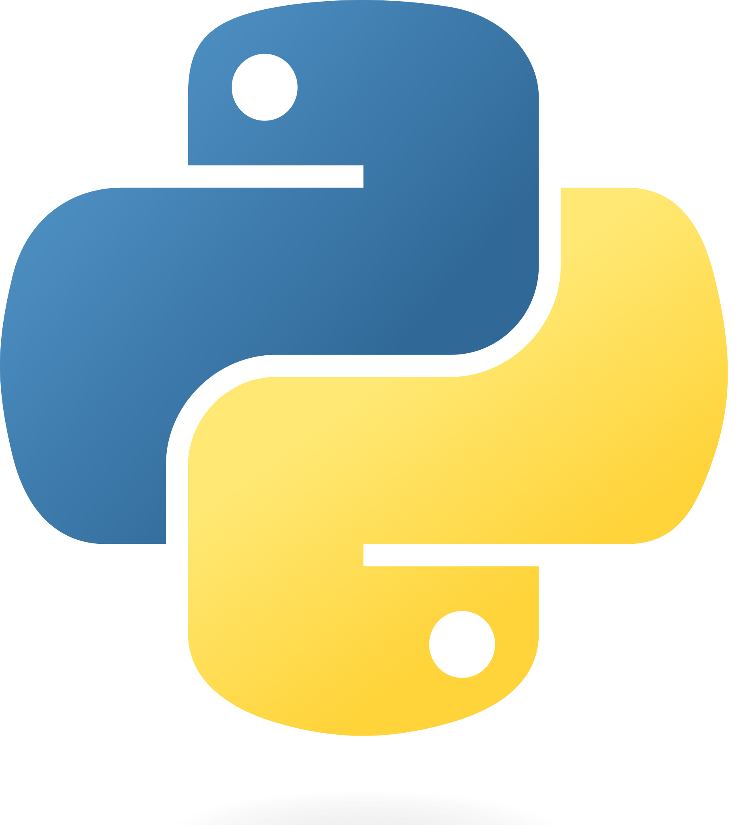
DEF – Aula 1
#Funções rodam bloco de códigos
#melhora reutilização de codigos
def python(x , y):
return x + y
print(python(2,3))

Slide 5
DEF – Aula2
#Função com variáveis já inicializadas
def saudacao(nome='Sem nome'):
print(f'Olá, {nome}!')
saudacao('Fábio')
saudacao('Sofia')
saudacao('Ana')
saudacao()

Slide 6
DEF – Aula3
def soma(x , y):
print(f"{x} + {y} = {x+y}")
def multiplica(x, y):
print(f"{x} x {y} = {x*y}")
soma(2,3)
multiplica(4,5)

Slide 7
Exercício1
import os
os.system("cls")
def fucaoMutiplicar(x, y):
return x * y
print(fucaoMutiplicar(2, 3))

Slide 8
Exercício2
def tabuada(base, linhas):
i = 1
while i <= linhas:
resultado = base * i
print(f"{base} x {i} = {resultado}")
i += 1
base = int(input("Informe a Base: "))
linhas = int(input("Informe as linhas: "))
tabuada(base, linhas)

Slide 9
Exercício3
#Faça a divisão
#Faça a subtração
import os
os.system("cls")
def divisao(x , y):
print(f"{x} / {y} = {x/y}")
def subtracao(x, y):
print(f"{x} - {y} = {x-y}")
divisao(10,2)
subtracao(10,2)

Slide 10
DEF

